Slide 1
Сайт
МУ «Дновская ЦБС»
Андреева Галина Николаевна
Заместитель директора МУ «Дновская ЦБС»
2017 г.

Slide 2
“Библиотека вечна..., безгранична.... и бесконечна...”
Хорхе Луис Борхес

Slide 3
Зачем библиотеке сайт?
Именно с помощью сайта можно создать образ своей библиотеки как «гостеприимного и богатого ресурсного центра».

Slide 4
Веб-сайт – это:
Представительство любого учреждения во внешней среде (Интернете)
Еще один библиотечный сервис, который содержит почти все традиционные библиотечные сервисы, только предоставляются они в режиме удаленного доступа

Slide 5
С чего начать
Естественно, с планирования. Для этого приказом по библиотеке создается рабочая группа, которая разработает структуру будущего сайта. В группу должны войти наиболее творческие представители отделов библиотеки , продвинутые сотрудники и читатели. Рабочая группа действует постоянно, т.е. будет продолжать свою работу и после создания первой версии сайта.

Slide 6
Цель
Сосредоточьтесь на нуждах людей – пользователей библиотеки. Вся наша работа - продукция и услуги - предназначена прежде всего для них
Будьте реалистами: цели должны быть честным и достижимыми. Не обещайте того, чего не можете предоставить своим пользователям
Пусть цели вдохновляют не только разработчиков сайта, но и всех сотрудников библиотеки
Стремитесь достичь совершенства

Slide 7
Целевая аудитория
Объем целевой аудитории
Социально-психологические свойства аудитории
Ареал аудитории

Slide 8
Требования к сайту
Глубина содержания
Простота навигации
Оперативность обновления информации
Доступность для пользователей
Единство дизайна всех разделов
Сайт требует постоянного обновления – лишь тогда его продолжают посещать

Slide 9
Советы, которые проще дать, чем выполнить:
Не затягивайте работу над созданием своего представительства в интернете – сайта библиотеки
Работа с сайтом не знает перерывов
Если в библиотеке запущен сайт, помните, что вам не удастся отсидеться на скамейке запасных

Slide 10
Создание сайта
Создание сайта
Решением многих проблем при создании сайта является использование специализированного программного обеспечения для создания и ведения сайта (движков и конструкторов).
Конструкторы сайтов. Конструкторы сайта специально изготовлены так, чтобы с процессом создания, оформления и поддержки сайта смог справится даже неподготовленный человек. Всего за несколько шагов с помощью конструктора сайтов вы сможете создать и наполнить свой сайт в онлайн. Для создания сайта с помощью дизайн-конструктора вам не потребуется никаких знаний в области html-программирования и дизайна.
В последнее время для создания сайтов все чаще используются конструкторы (системы), основанные на технологии Web 2.0.

Slide 11
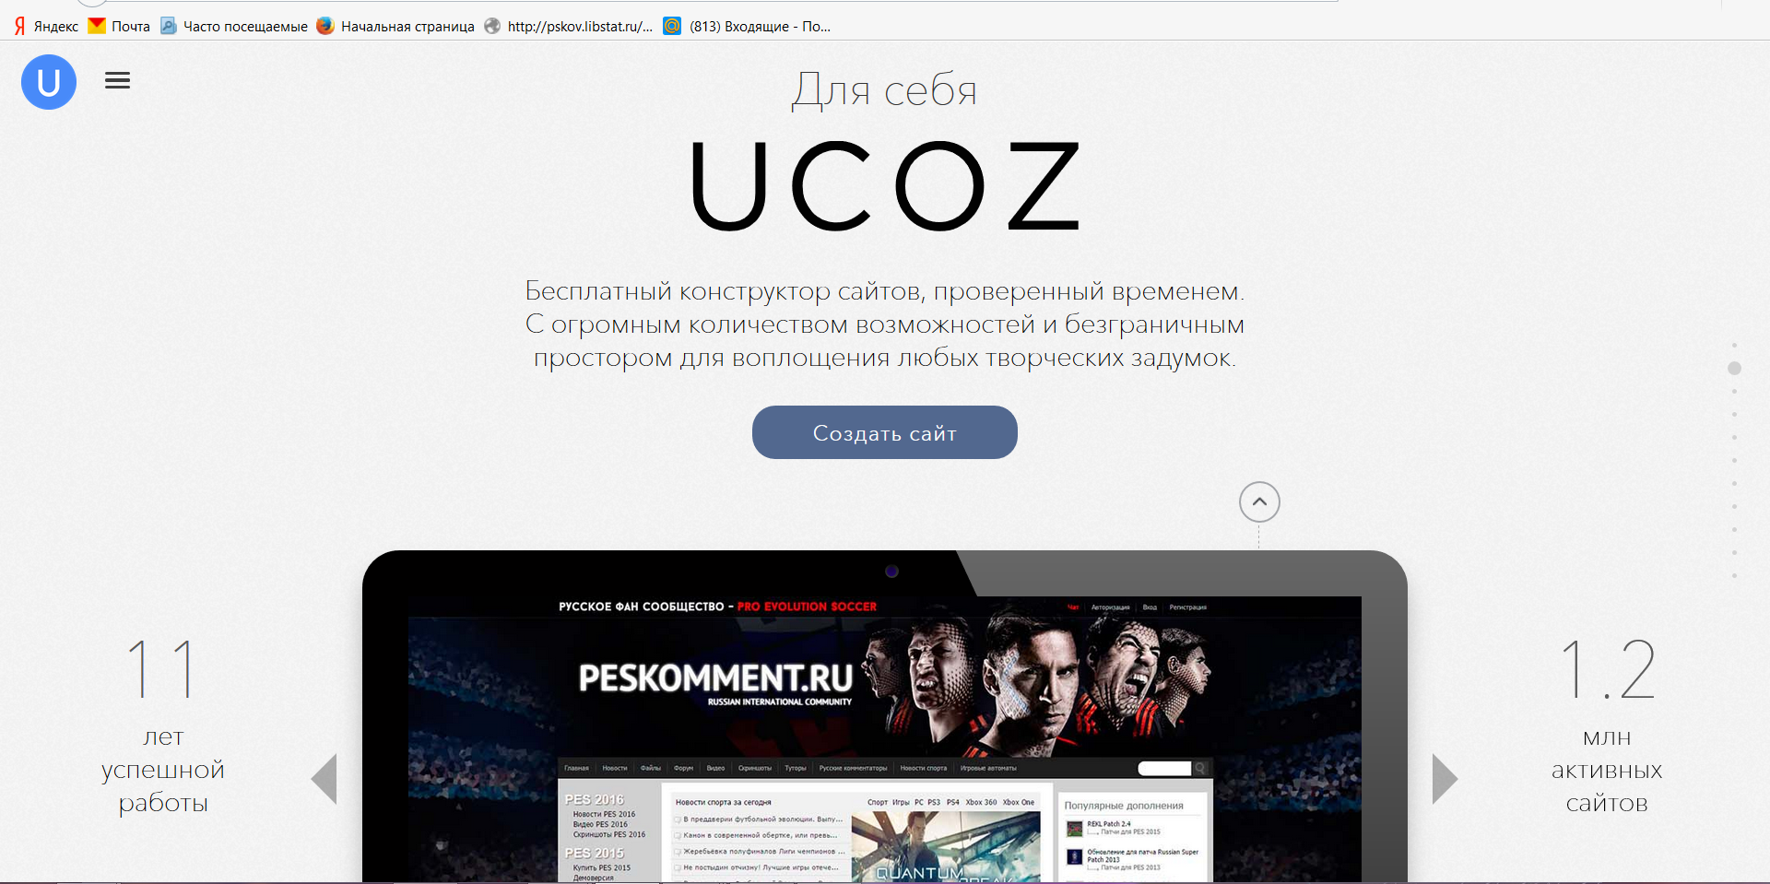

Slide 13
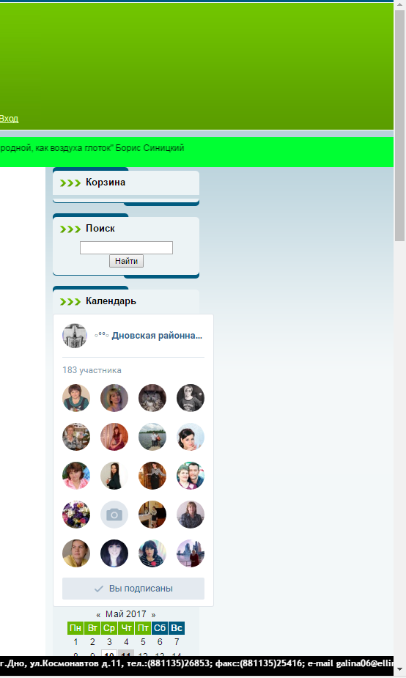
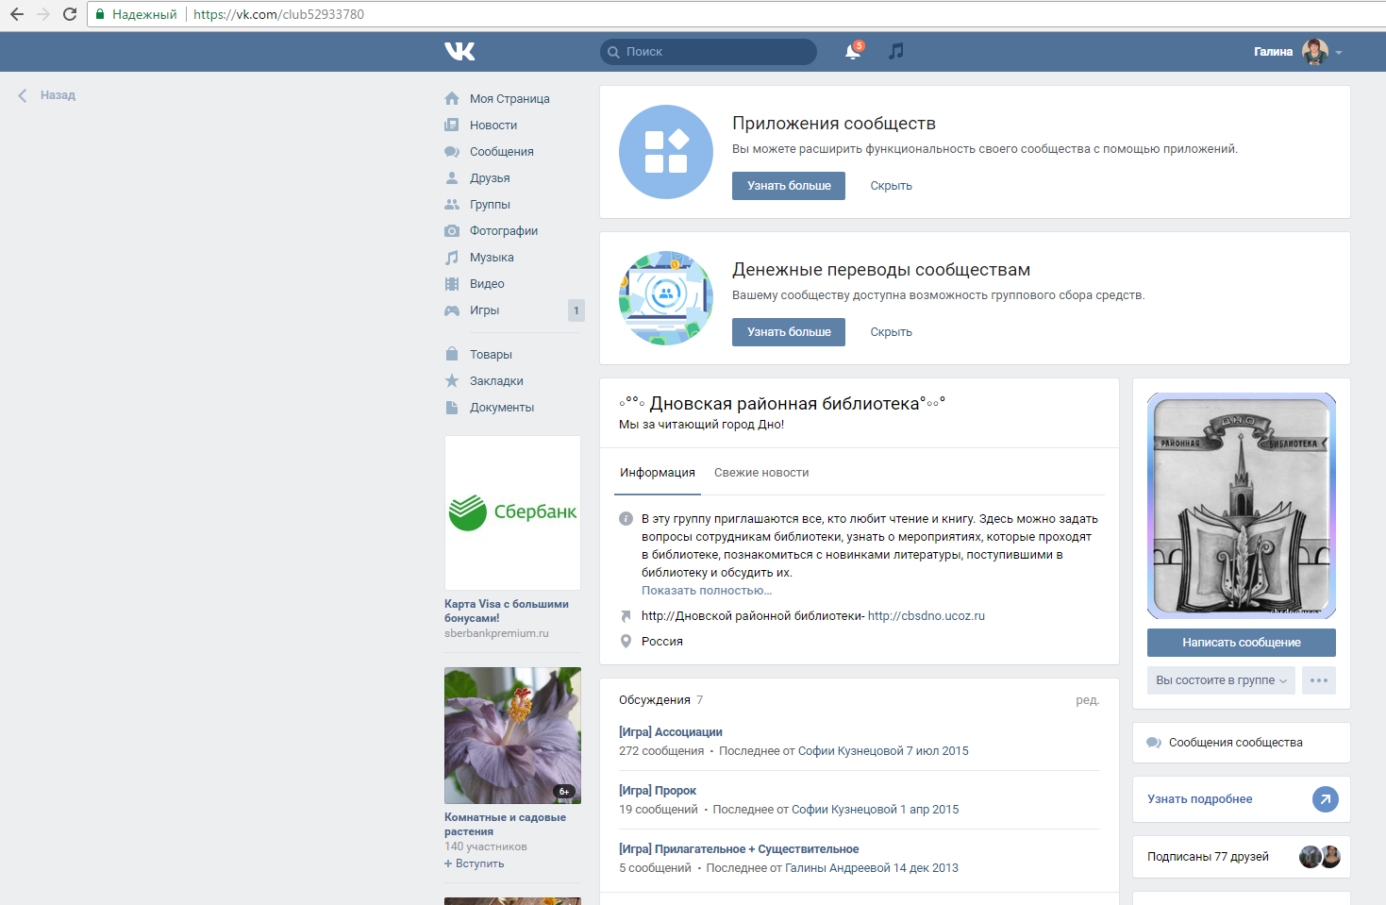
Группа ВКонтакте

Slide 14
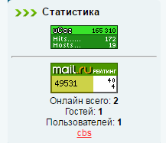
Статистика
Посещаемость сайта библиотеки ежегодно увеличивается, если в 2010 году она составила 2630 , то в 2016 году 44946 тыс.

Slide 15
Проблемы
Основной проблемой является дефицит
квалифицированных специалистов, владеющих навыками и умениями работы с веб-ресурсами
Устаревшее программное обеспечение
Низкое финансирование.

Slide 16
Будущее
Необходимо постоянно стремиться быть интересными, привлекательными для пользователей и многое менять в библиотеке в соответствии с временем. Главное для библиотекаря – привлечь внимание, вызвать эмоциональную реакцию, желание читать.

Slide 17
Контакты
Андреева Галина Николаевна
(881135)26853
Эл.почта: dnobib@mail.ru
Группа ВКонтакте: https://vk.com/club52933780

